Slide 1


Solarenergie vom eigenen Dach
Energie-Apéro Root
Moritz Kulawik, e4plus AG

Slide 2
Solarenergie vom eigenen Dach – Warum?

Slide 3
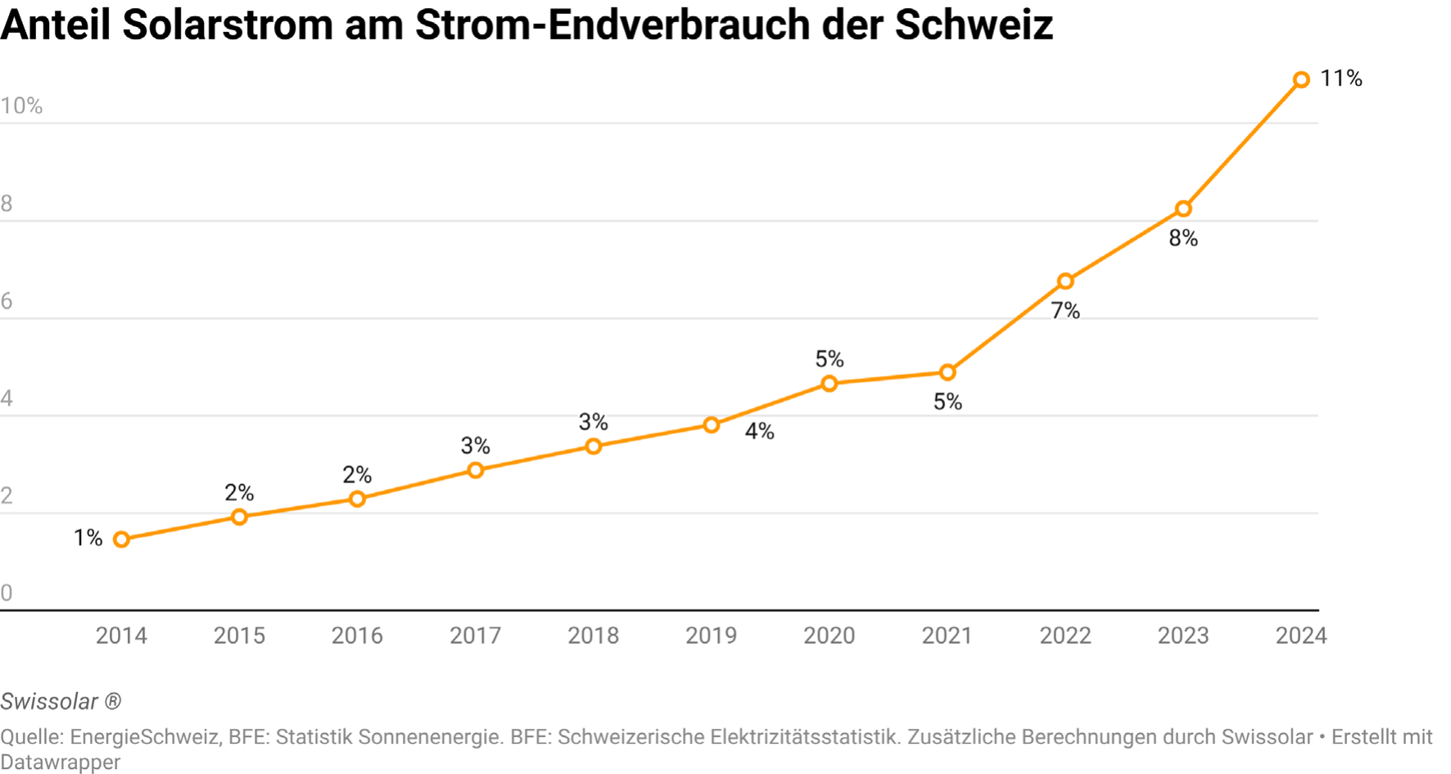
Photovoltaik: Boom-Technologie (Schweiz)

Slide 4
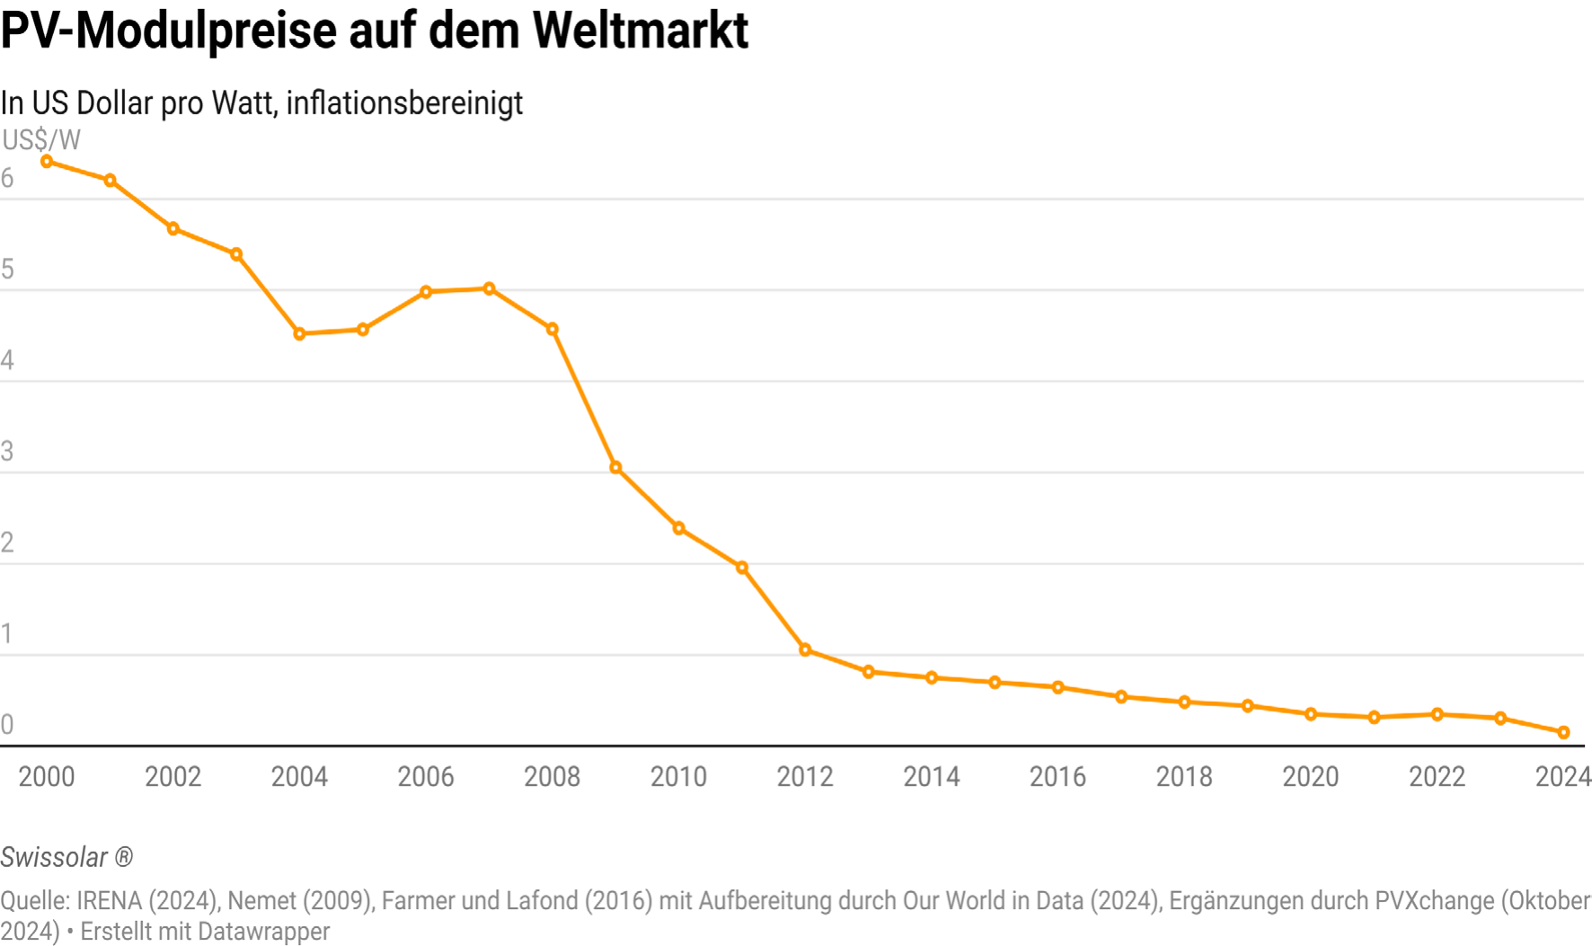
Photovoltaik: Boom-Technologie (Global)

Slide 5
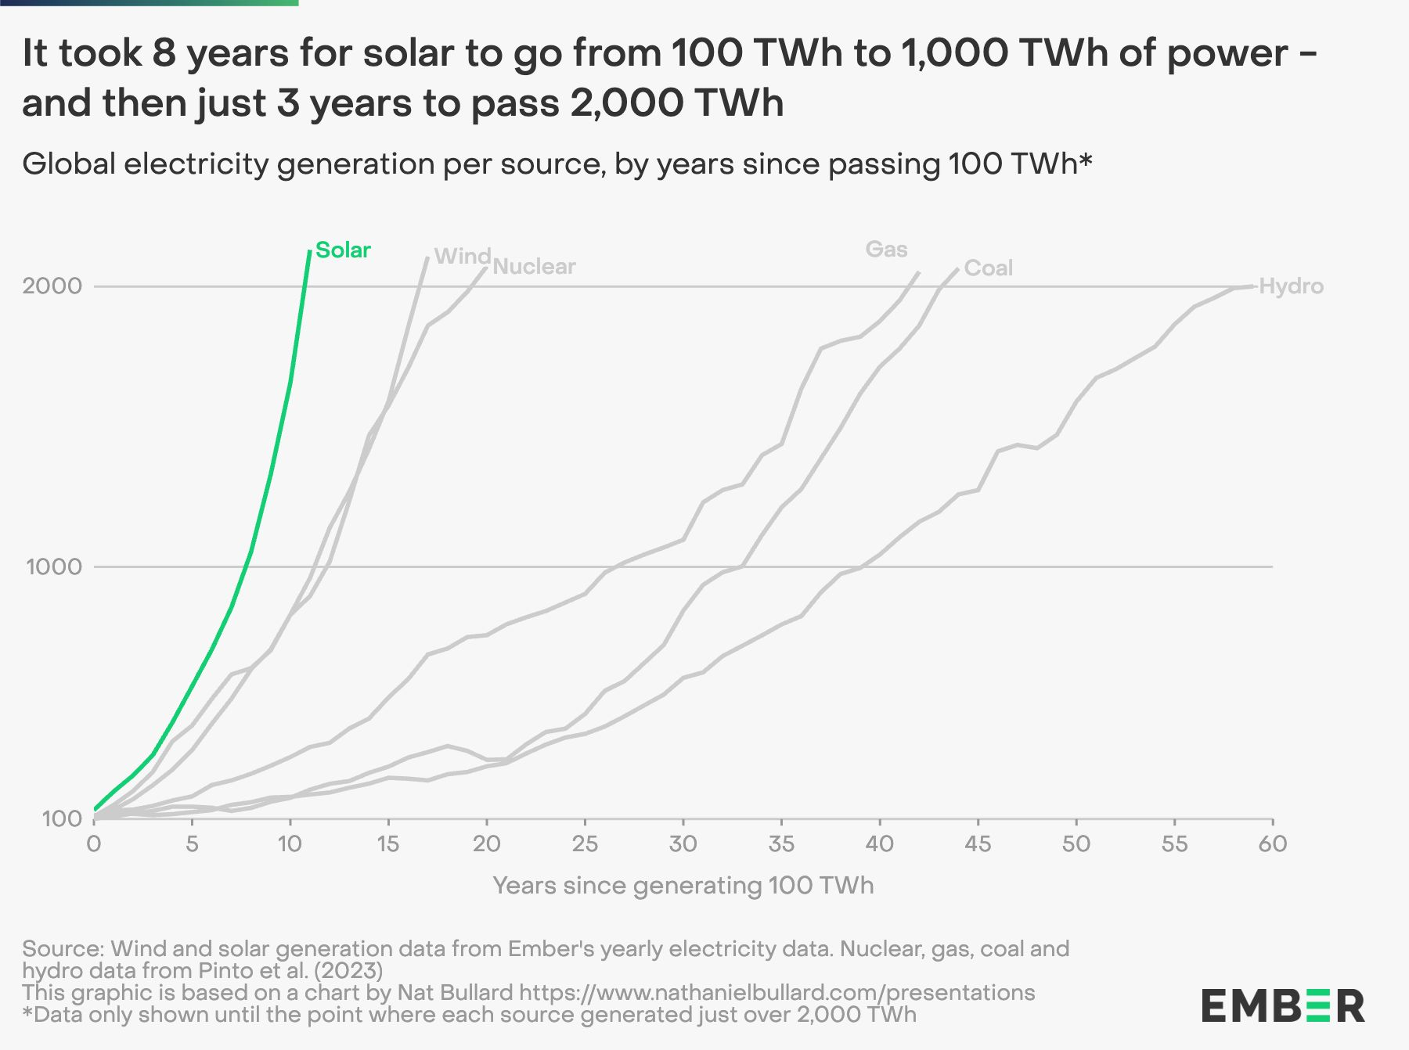
Photovoltaik: Boom-Technologie (Global)
Notes:
100 – 2000 TWh (CH 60 TWh)
Wasser 60 Jahre
Kohle 40 Jahre
Atom 20 Jahre
Solar 10 Jahre

Slide 6
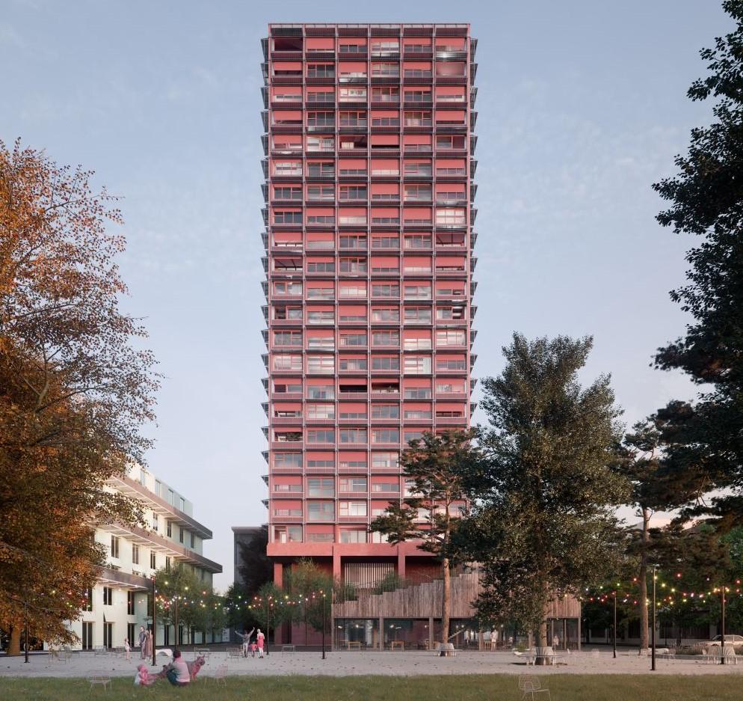
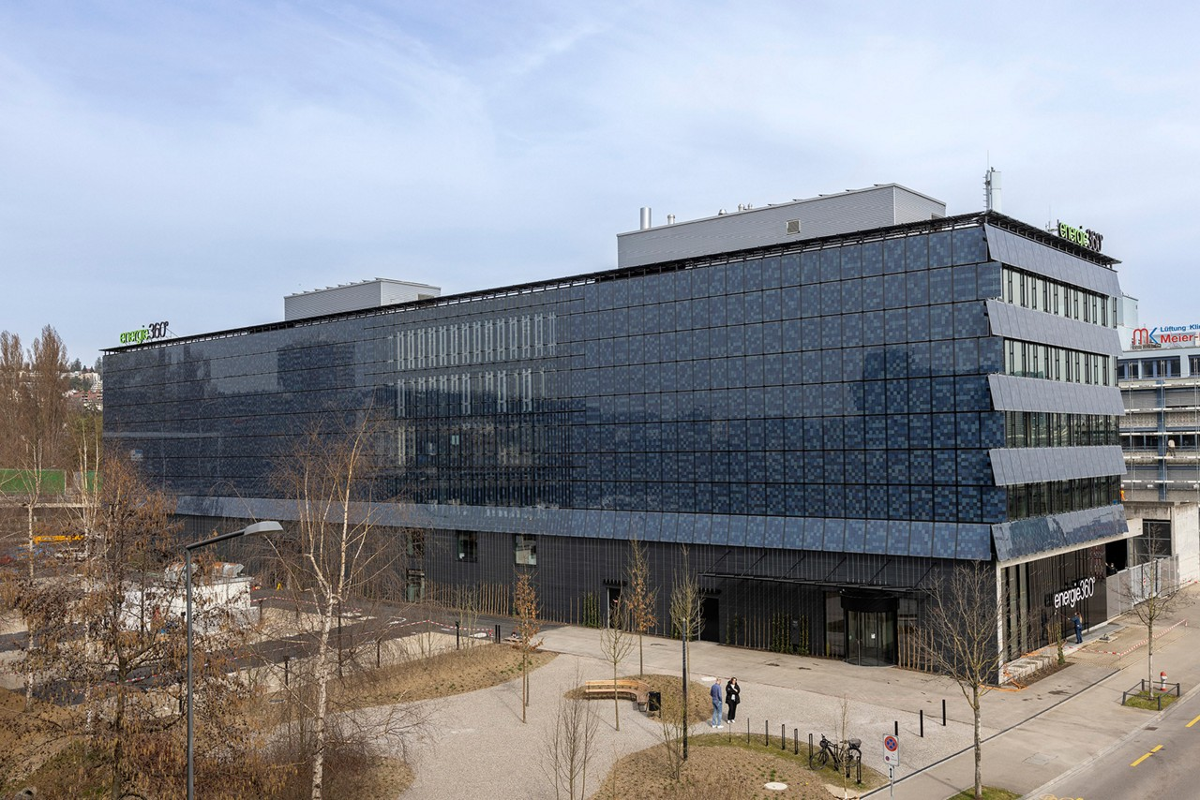
Chancen und Möglichkeiten von PV
Notes:
Dieser Abschnitt behandelt die vielfältigen Chancen, die Photovoltaik für die Umwelt und die Energieversorgung bietet. Es wird erläutert, wie PV-Anlagen zur Reduzierung des CO2-Ausstoßes und zur Förderung einer nachhaltigen Energienutzung beitragen können.
Nach Wasserkraft erneuerbare Energie mit grösstem Potenzial in der Schweiz
Günstige Technologie
Mehrfachnutzen bei Integration in Gebäude (Aktive Gebäudehülle)
Dezentrale Produktion möglich (Am Standort des Verbrauchs)

Slide 7
Solarenergie vom eigenen Dach – Potenzial

Slide 8
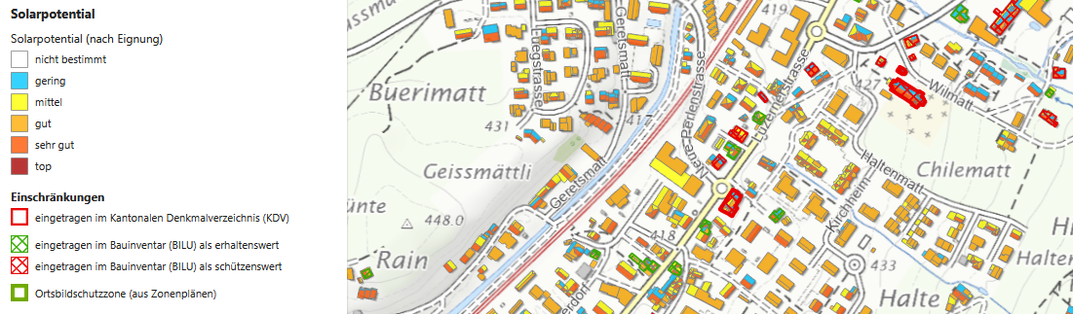
Solarstrom-Potenzial in der Gemeinde Root
  Photovoltaik-Potenzial (Dach + Fassade): ≈ 78.03 GWh/a
  Bestehende PV-Produktion: ≈ 7.7 GWh/a
  > 90% des PV-Potenzials in der Gemeinde Root an Dach und Fassade ist noch nicht genutzt
Bildquelle: Geoportal Kanton Luzern

Slide 9
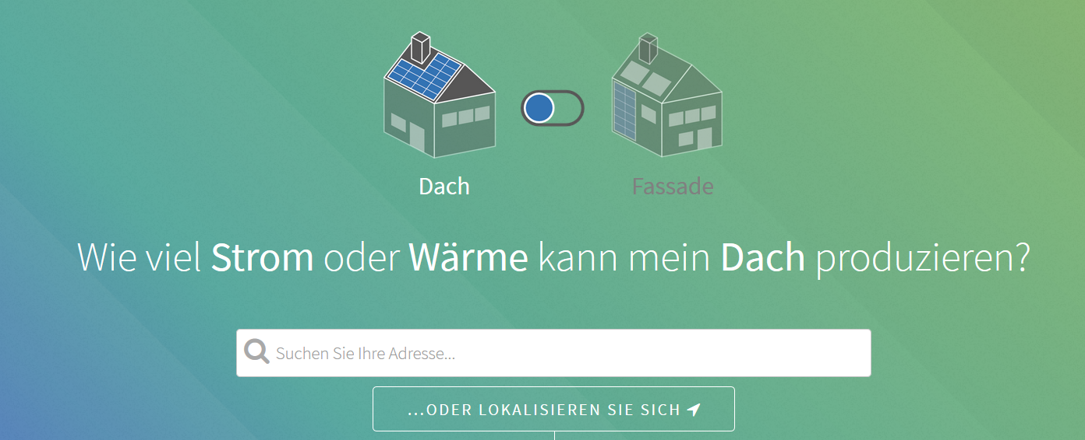
Solarpotenzial ermitteln
Ist mein Dach oder Fassade geeignet für eine Solarstromproduktion?
www.sonnendach.ch
Notes:
Erste Abschätzung Potenzial Dach- und Fassadenflächen.

Slide 10
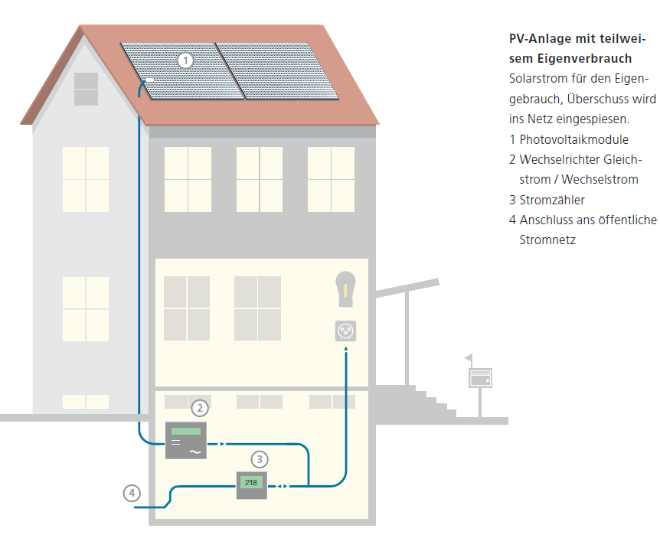
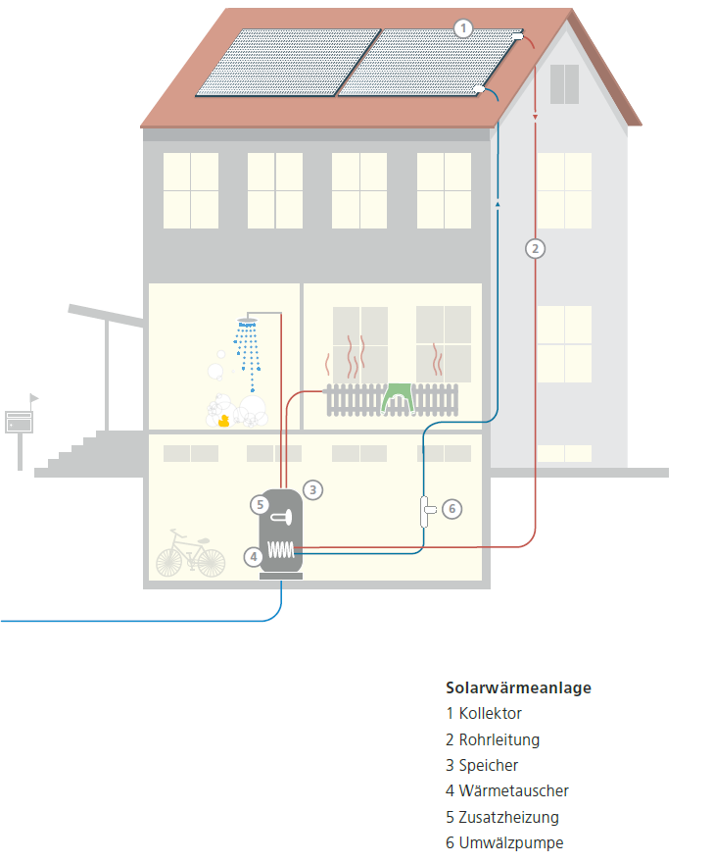
Sonnenenergienutzung Technologie
Photovoltaik
Elektrische Energie
Solarthermie
Thermische Energie

Slide 11
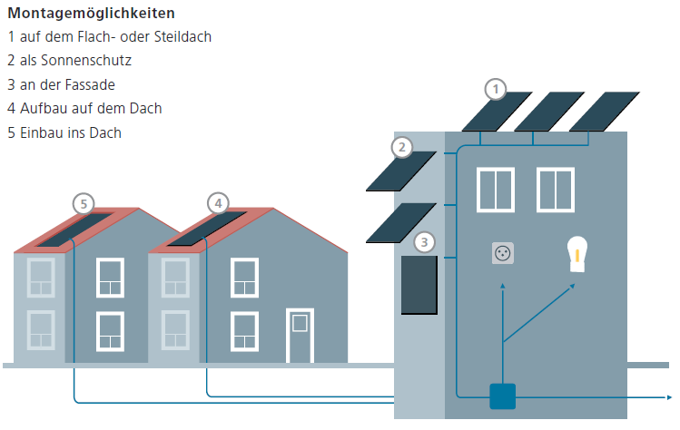
Einsatzmöglichkeiten Photovoltaik

Slide 12
Solarenergie vom eigenen Dach – Rahmenbedingungen

Slide 13
Luzerner Energiegesetz und PV
Seit dem 1. März 2025:
Auf Neubauten muss ein bestimmter Anteil des Dachs mit Photovoltaik-Panels ausgerüstet werden.
Bestehende Bauten müssen bei Dachsanierungen auch im kleineren Umfang ausgerüstet werden. (Wahlfreiheit: einmalige Ersatzabgabe)

Slide 14
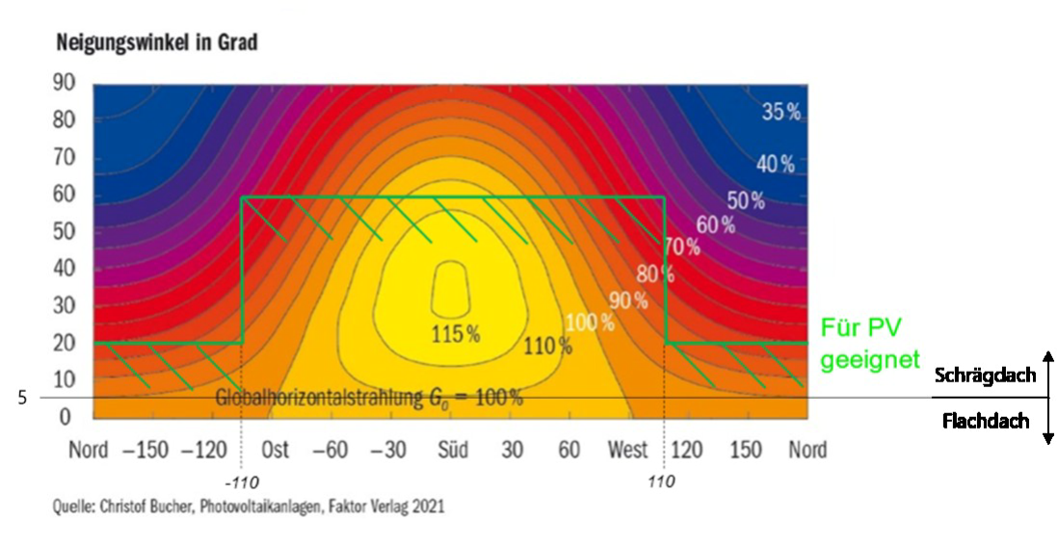
Pflicht Eigenstromerzeugung – Was gilt?
Neubauten
Neigung und Orientierung der Dachfläche gemäss Minergie
Teildachflächen > 25 m2
Mind. 6 zusammenhängende PV-Module möglich
Bestehende Bauten
Eignung «gut» oder besser gemäss www.sonnendach.ch
Teildachflächen > 25 m2
Mind. 6 zusammenhängende PV-Module möglich

Slide 15

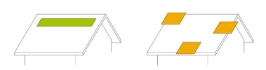
Merkblatt Solaranlagen (Gestaltung)
Im Grundsatz nicht bewilligungspflichtig
Gestalterische Vorgaben beachten!
Solarmeldung -> Beurteilung durch Baukommission (Plangrundlagen, Details Dachrand und -first)
In Schutzzone, vorab Gemeinde kontaktieren
Details siehe Merkblatt
Notes:
Wenn keine öffentlichen oder privaten Interessen betroffen sind (Ortsbildschutz, Schutzobjekt, Schutzzonen),kann eine Solaranlage an einem Gebäude ohne Baubewilligung erstellt werden, sofern die Gestaltungskriterien (Kapitel 3) eingehalten werden. Dasselbe gilt für Freiflächenanlagen bis 20m2. Beachten Sie hierzu die detaillierten Erläuterungen im Anhang (Punkte 1und 2).
Anlagen mit mehr als 20m2 Fläche müssen spätestens 20 Tage vor Baubeginn der zuständigen Behörde (Gemeinde) gemeldet werden. Aus Gründen der Rechtssicherheit wird eine Meldung auch bei kleineren Anlagen empfohlen.

Slide 16
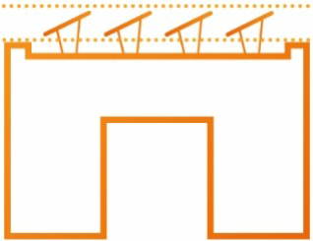
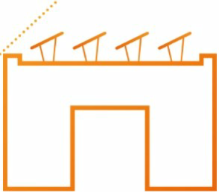
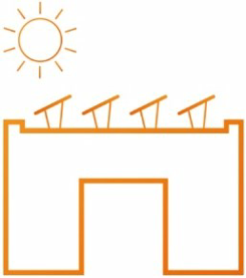
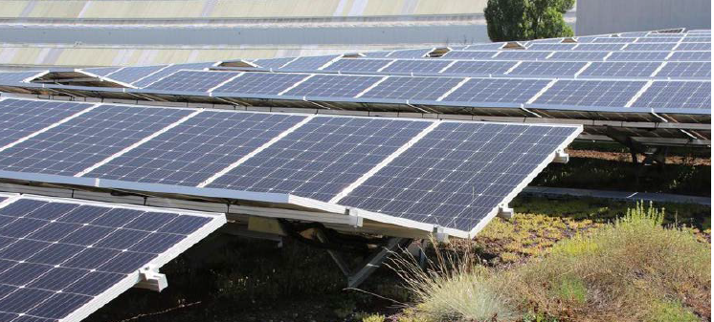
Gestaltungsvorgaben Flachdach (Meldeverfahren)
Anforderungen auf Flachdächern:
Max. 1m über Dachrand
Zurückversetzt (Winkel 45 Grad nicht sichtbar)
Reflexionsarm nach Stand der Technik
Kombination mit Dachbegrünung sinnvoll
Quelle: Swissolar
Notes:
Ost-West
Mind. 30 cm über Substrat
Abstände für Wartungsgänge und tiefe Kanten mind. 10 cm

Slide 17
Solarenergie vom eigenen Dach – Kosten und Förderung

Slide 18
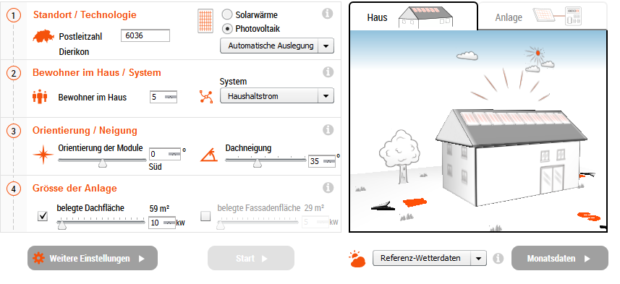
Solarrechner
www.energieschweiz.ch/solarrechner
Notes:
Selbstständige erste Grobabschätzung einer PV-Anlage möglich.
Anlagegrösse
Gesamtstromproduktion
Eigenverbrauchsanteil
Kosten
Amortisationszeit

Slide 19
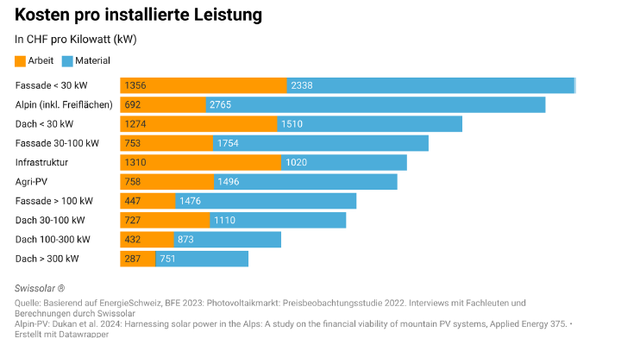
Kosten für Solaranlagen

Slide 20
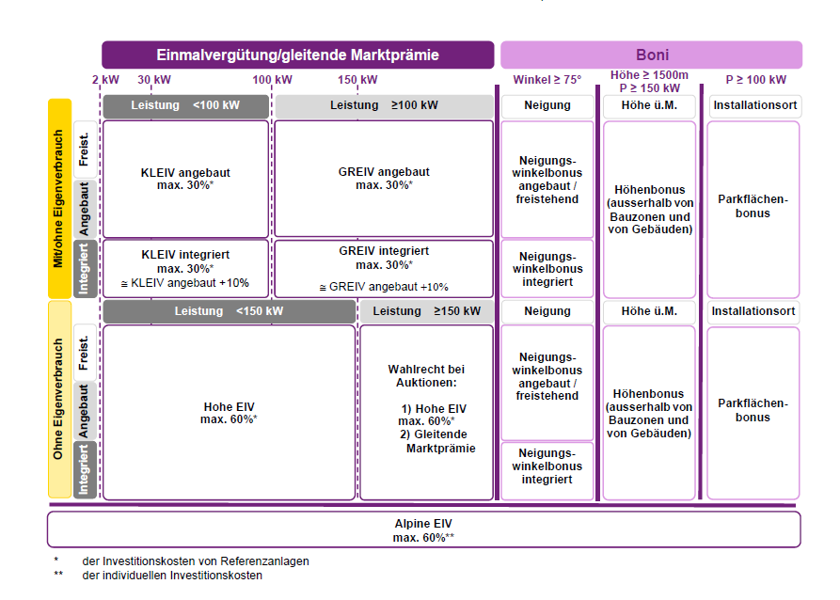
Fördermöglichkeiten
https://pronovo.ch/de/services/tarifrechner/

Slide 21
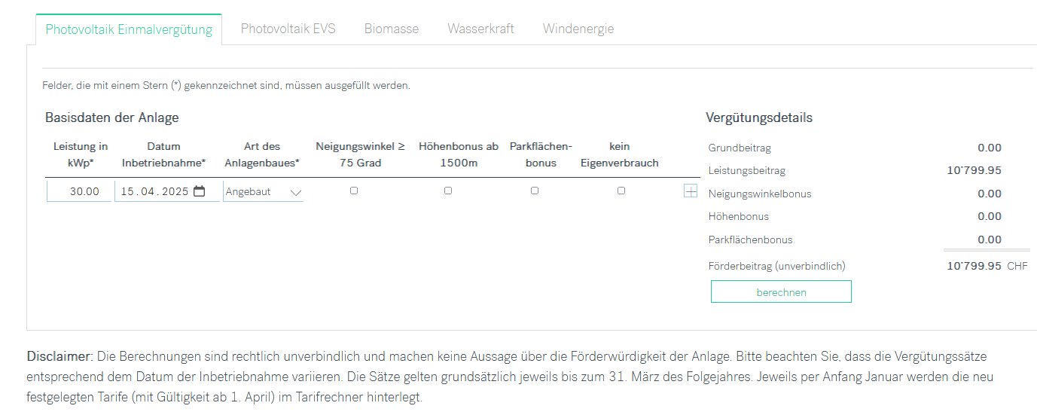
Beispielrechnung

Slide 22
Solarenergie vom eigenen Dach – Vorgehen

Slide 23
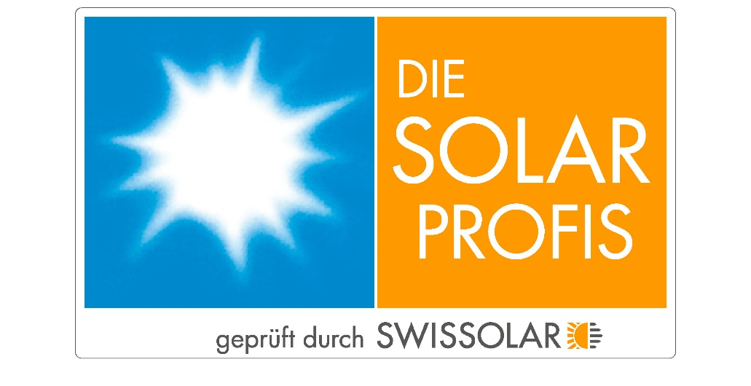
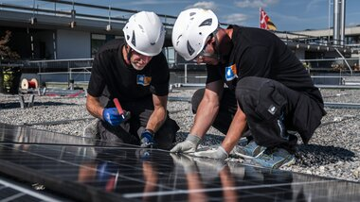
Solarprofis
Solarprofis
Qualifizierte Fachleute
Neutrale Beratung
Aus der Region
Mitgliedersuche
Planung
Ausführung
Herstellung und Vertrieb
www.solarprofis.ch

Slide 24
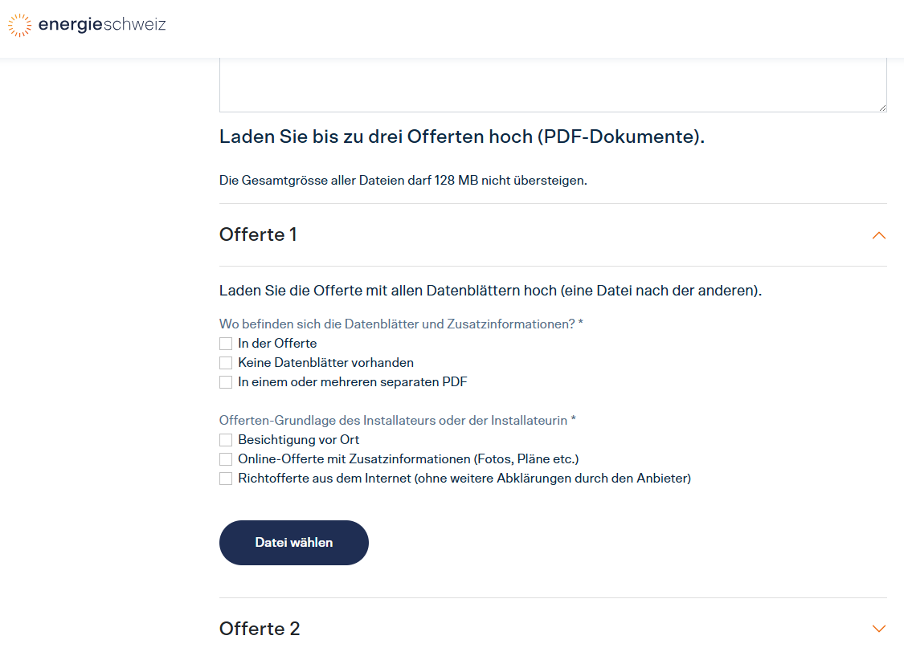
Solar-Offerte-Check
Kostenloser Offert-Vergleich
Bis zu 3 Offerten
Unabhängige Fachleute von EnergieSchweiz
www.energieschweiz.ch/tools/solar-offerte-check

Slide 25


Weitere Beratungsangebote
Gebäude
  GEAK Plus
  Impulsberatung erneuerbar heizen
  etc.
Gewerbe und Industrie
  PEIK
  etc.

Slide 26
Exkurs Batteriespeicher

Slide 27
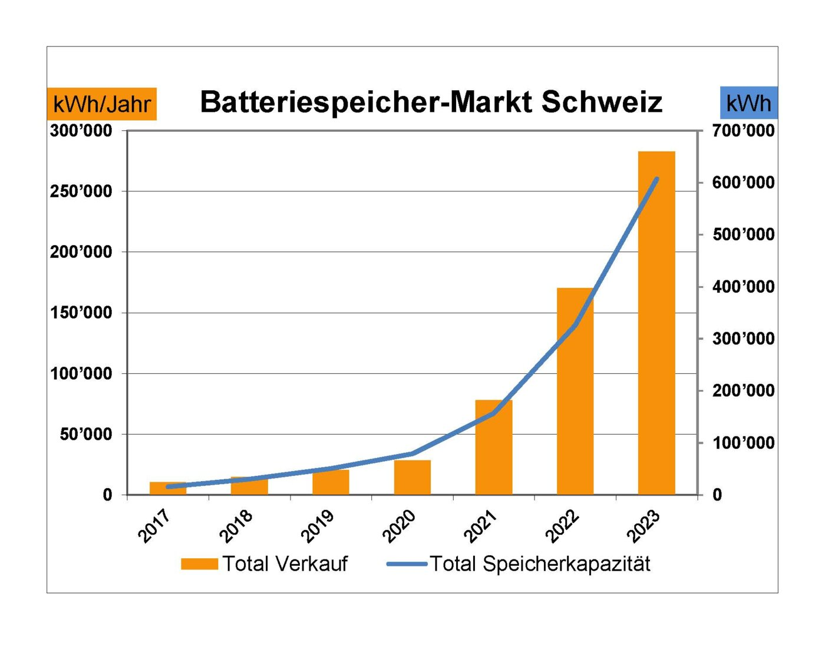
Batteriespeicher Markt Schweiz

Slide 28
Gründe für Batteriespeicher in Kombination mit PV-Anlage
  Den eigenen Solarstrom selber zu nutzen, ist beliebt.
  Aufgrund der oft tiefen Vergütung für den zurückgelieferten Photovoltaikstrom besteht das Bedürfnis, den Eigenverbrauch zu erhöhen.
  Reduktion der Spitzen-Bezugsleistung aus dem Netz: Dies ist insbesondere interessant bei Abrechnung mit Leistungsmessung (zum Beispiel bei Gewerbe- und Industriebetrieben oder bei ZEV, vZEV).
  Innovative Betriebsmodelle: Schwarmspeicher, virtuelle Kraftwerke
  Notstromversorgung?!

Slide 29
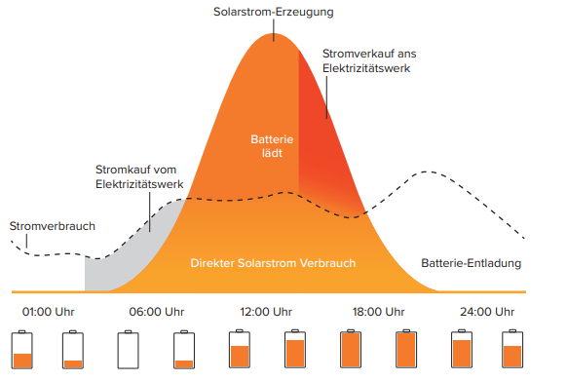
Eigenverbrauch erhöhen mit Stromspeicher
Quelle: https://www.helion.ch/de/produkte/solaranlagen/stromspeicher/ (Zugang: 24.03.2025)

Slide 30
Solarenergie gemeinsam nutzen

Slide 31
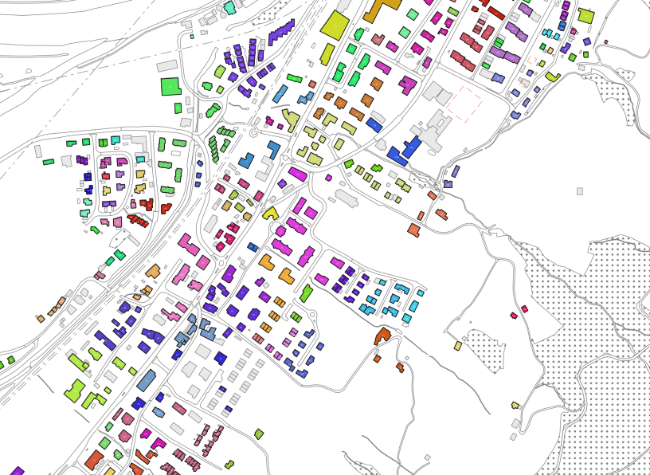
vZEV-Cluster Root (Poster beachten)

